Slide 1
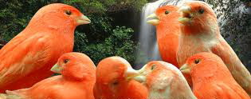
Канарки

Slide 2
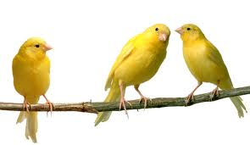
Канарки - птахи сімейства в'юркових. У природі звичайна птах на Канарських островах, Азорських островах і на острові Мадейра. У 15 столітті завезена в Європу і одомашнена. Виведено багато порід декоративних і красиво співаючих канарок.

Slide 3
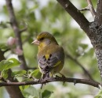
Дика канарка (Serinus Канарія) - птах невеликих розмірів (довжина тіла 12-14 см). Оперення самця сірувато-зелене з темними поздовжніми плямами, на черевці зеленувато-жовте. Оперення самки тьмяно-сіре. Корінними місцями проживання є, мабуть, гірські ліси. Однак птах повністю пристосувалася до життя у культурному ландшафті і селиться в садах, парках, живоплотах.

Slide 4
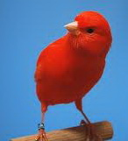
Канарка на своїй батьківщині перелітний птах і тільки на півдні веде осілий спосіб життя. Харчується переважно дрібним насінням, ніжною зеленню і соковитими плодами інжиру. Дуже любить купатися. Птахи зграйками злітають до води, щоб попити і скупатися, при цьому вони сильно змочують оперення. Гнізда влаштовують на деревах. У кладці 3-5 яєць. Насиджує самка. Самець же весь гніздовий період зазвичай сидить на кінцях гілок і співає. Пісня дикої канарки приємна, але бідніше і менш звучна, ніж домашньою. Дикі форми в порівнянні з домашніми не мають такого розмаїття забарвлення і співу.

Slide 5
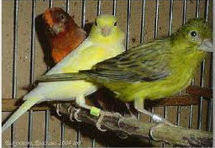
Свою назву птахи отримали від найменування групи Канарських островів, звідки їх вивозили іспанські колонізатори. Ці острови були центром лову та вивезення канарок, хоча дикі канарки зустрічалися і на острові Мадейра і на островах Зеленого Мису. Чотириста років тому канарки не відрізнялися різноманітністю форм, забарвлення і співу, якими славляться їхні домашні нащадки.

Slide 6
Здатність переймати пісні інших птахів, порівняльна простота
розведення і утримання зробили канарку улюбленицею людини.
Особливий інтерес до канарці з'явився після того, як у потомстві
птахів звичайного зеленого кольору з'явилися особини жовтого
забарвлення. Таке перетворення, пов'язане зі зміною умов
існування, відбулося майже одночасно в багатьох країнах Європи
в 17 столітті. Це дало поштовх до розвитку селекційної роботи.
Було виведено безліч різних порід і колірних
форм. Є серед них канарки білі, жовті й строкаті, канарки
нормального складання і птиці на непропорційно високих
ногах з особливими пір'яними комірцями.

